Slide 1
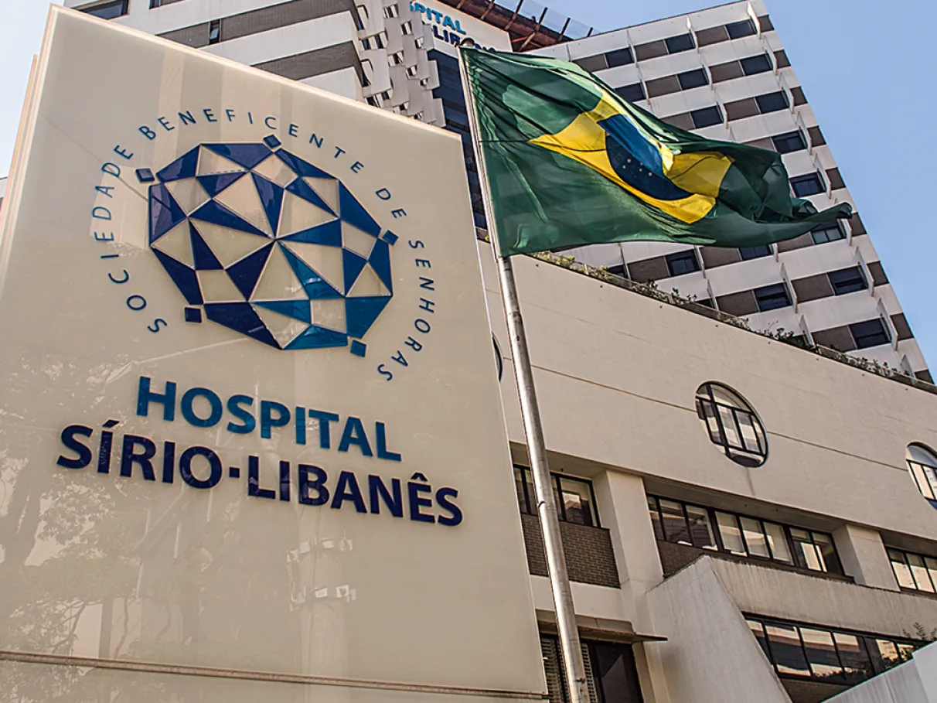
PROJETO INTEGRADOR I
Hospital Sírio-Libanês
Faculdade de Tecnologia de Votorantim Curso de Ciência de Dados para Negócios 1º semestre/2026
Equipe:
- Daniel Carvalho
- Danilo Willy Moreira Torres
- Douglas Rafael Assis Mendes - Fabiane Raquel Motter
- Felipe Duran Maciel

Slide 2



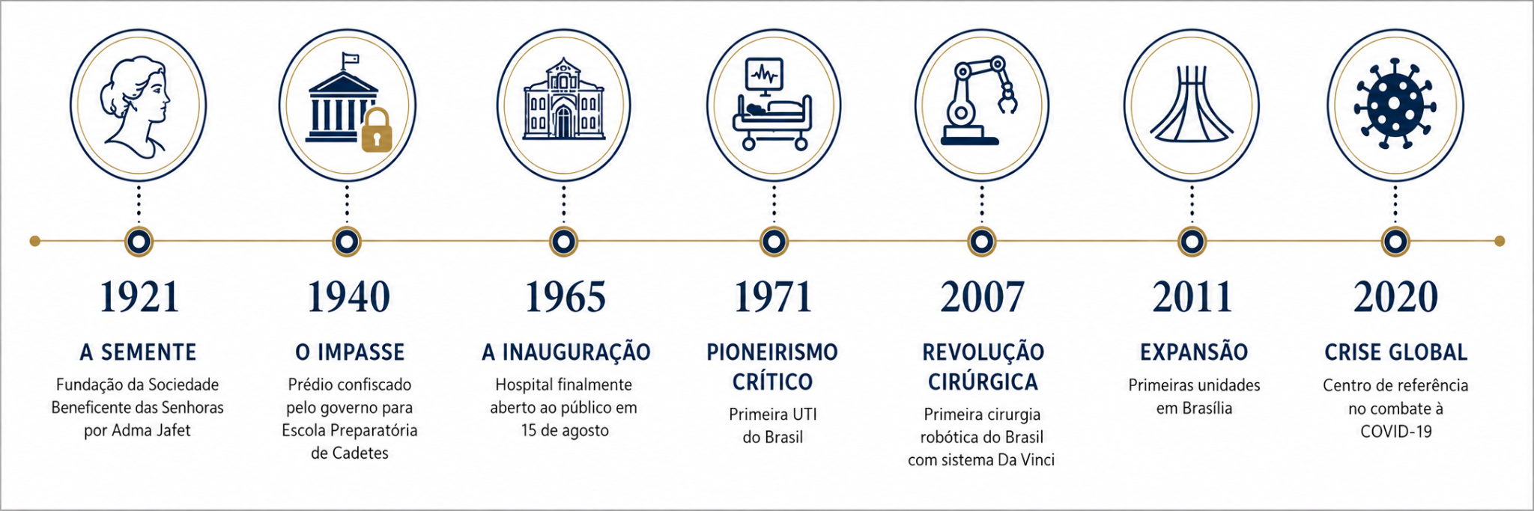
Hospital Sírio-Libanês
1

Slide 3
Hospital Sírio-Libanês
10
586
34
10.154
Unidades de saúde
Leitos próprios
Salas de cirurgia
Colaboradores
5.300
38.684
76 mil
180.188
Médicos no corpo clínico
Internações em 2025
Cirurgias
Pacientes-dia
2

Slide 4
O Que Aprendemos?
Projeto Integrador: Compreendendo o Negócio
Produção de Textos e Metodologia Científica Tecnológica
Negócios e Organizações
• Git/Github.
• Metodologia Scrum.
• Notion (Kanban).
• Zotero (Referências).
• A Empresa.
• Micro e Macro Ambiente.
• Planejamento Estratégico.
• Desenvolvimento de técnicas de pesquisa acadêmica (ABNT).
• Semiótica Aplicada: PI.
3

Slide 5
O Que Aprendemos?
Planejamento Estratégico.
Negócios e Organizações -
• Missão, Visão e Valores.
• Organograma.
• Concorrentes Diretos.
• Principais Clientes.
• Pontos Fortes e Fracos.
• BCG.
• SWOT e Estratégias.
• Balanced ScoreCard (BSC).
• 5W2H
• PDCA
3

Slide 6
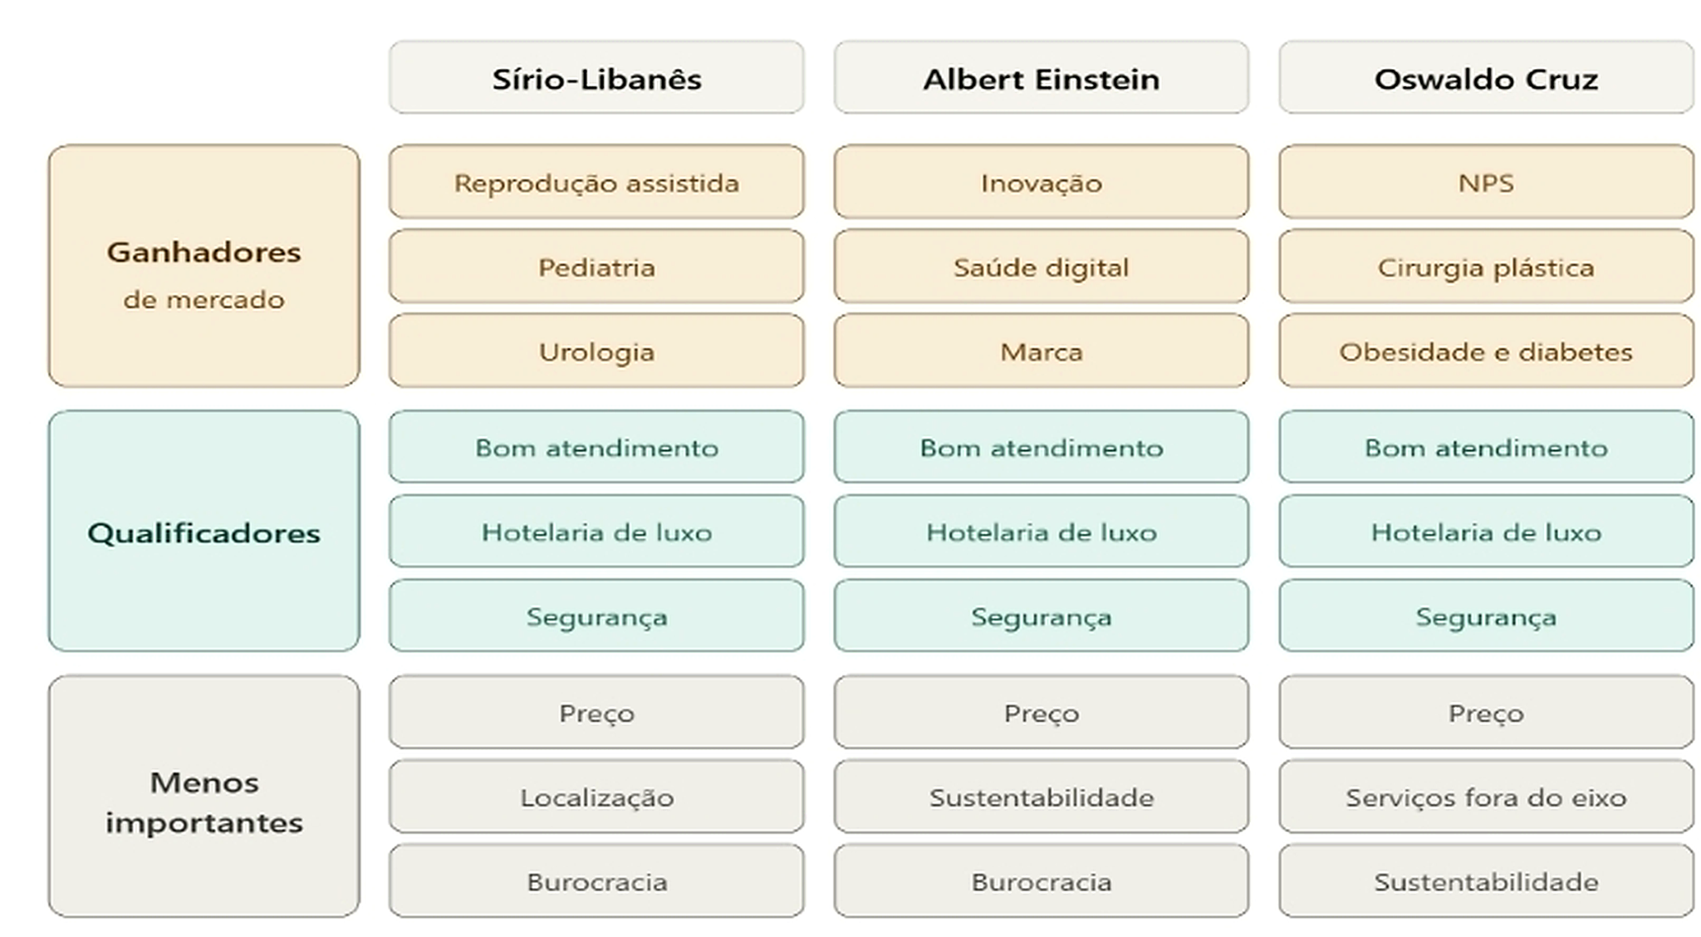
Critérios competitivos
Classificação comparativa dos principais atributos de mercado
4

Slide 7
Estratégias derivadas da SWOT
Reprodução Assistida | Dados publicados pela Veja Saúde, em janeiro de 2026, indicam que a infertilidade afeta cerca de 15% dos casais brasileiros em idade reprodutiva, ampliando a procura por tratamentos especializados. | Investir em tecnologias, infraestrutura e profissionais especializados, estruturando uma linha integrada de medicina reprodutiva de alta complexidade, com ginecologia, urologia, genética, endocrinologia, psicologia, nutrição, medicina fetal e suporte emocional.
Força
Oportunidade
Crescimento
Reprodução Assistida | Roberto Antunes, presidente da Sociedade Brasileira de Reprodução Assistida (SBRA), explica que o setor no país é quase totalmente voltado ao mercado particular, que conta com cerca de 200 clínicas especializadas. | Reforçar a jornada do paciente em Reprodução Assistida, com acolhimento, transparência de resultados, comunicação digital e integração com outras especialidades.
Força
Ameaças
Enfrentamento
5

Slide 8
Estratégias derivadas da SWOT
Inovação | A Resolução CFM nº 2.454/2026 estabelece diretrizes para o uso de inteligência artificial na medicina, incluindo requisitos de governança, segurança, transparência, supervisão médica e proteção de dados sensíveis (CONSELHO FEDERAL DE MEDICINA, 2026). | Estabelecer diretrizes institucionais de governança digital para integração da inteligência artificial e da telemedicina, assegurando critérios éticos, segurança da informação, proteção de dados e rastreabilidade nas etapas da assistência presencial e remota.
Melhoria
Fraqueza
Oportunidade
Inovação | Em 2026 o Hospital Israelita Albert Einstein, iniciou a implantação de uma ferramenta de IA capaz de transcrever consultas em tempo real nas unidades de pronto atendimento, processando e estruturando os dados da interação entre médico e paciente (SAÚDE DIGITAL NEWS, 2026) | Fortalecer a agenda de inovação aplicada, conectando investimentos em infraestrutura, novas unidades, automação, IA e jornada digital do paciente. A estratégia deve priorizar soluções que simplifiquem a experiência, como agendamento digital, chat remoto com IA, automação de autorizações.
Fraqueza
Ameaças
Defesa
29

Slide 9
Agradecemos
a
atenção!

